Slide 1
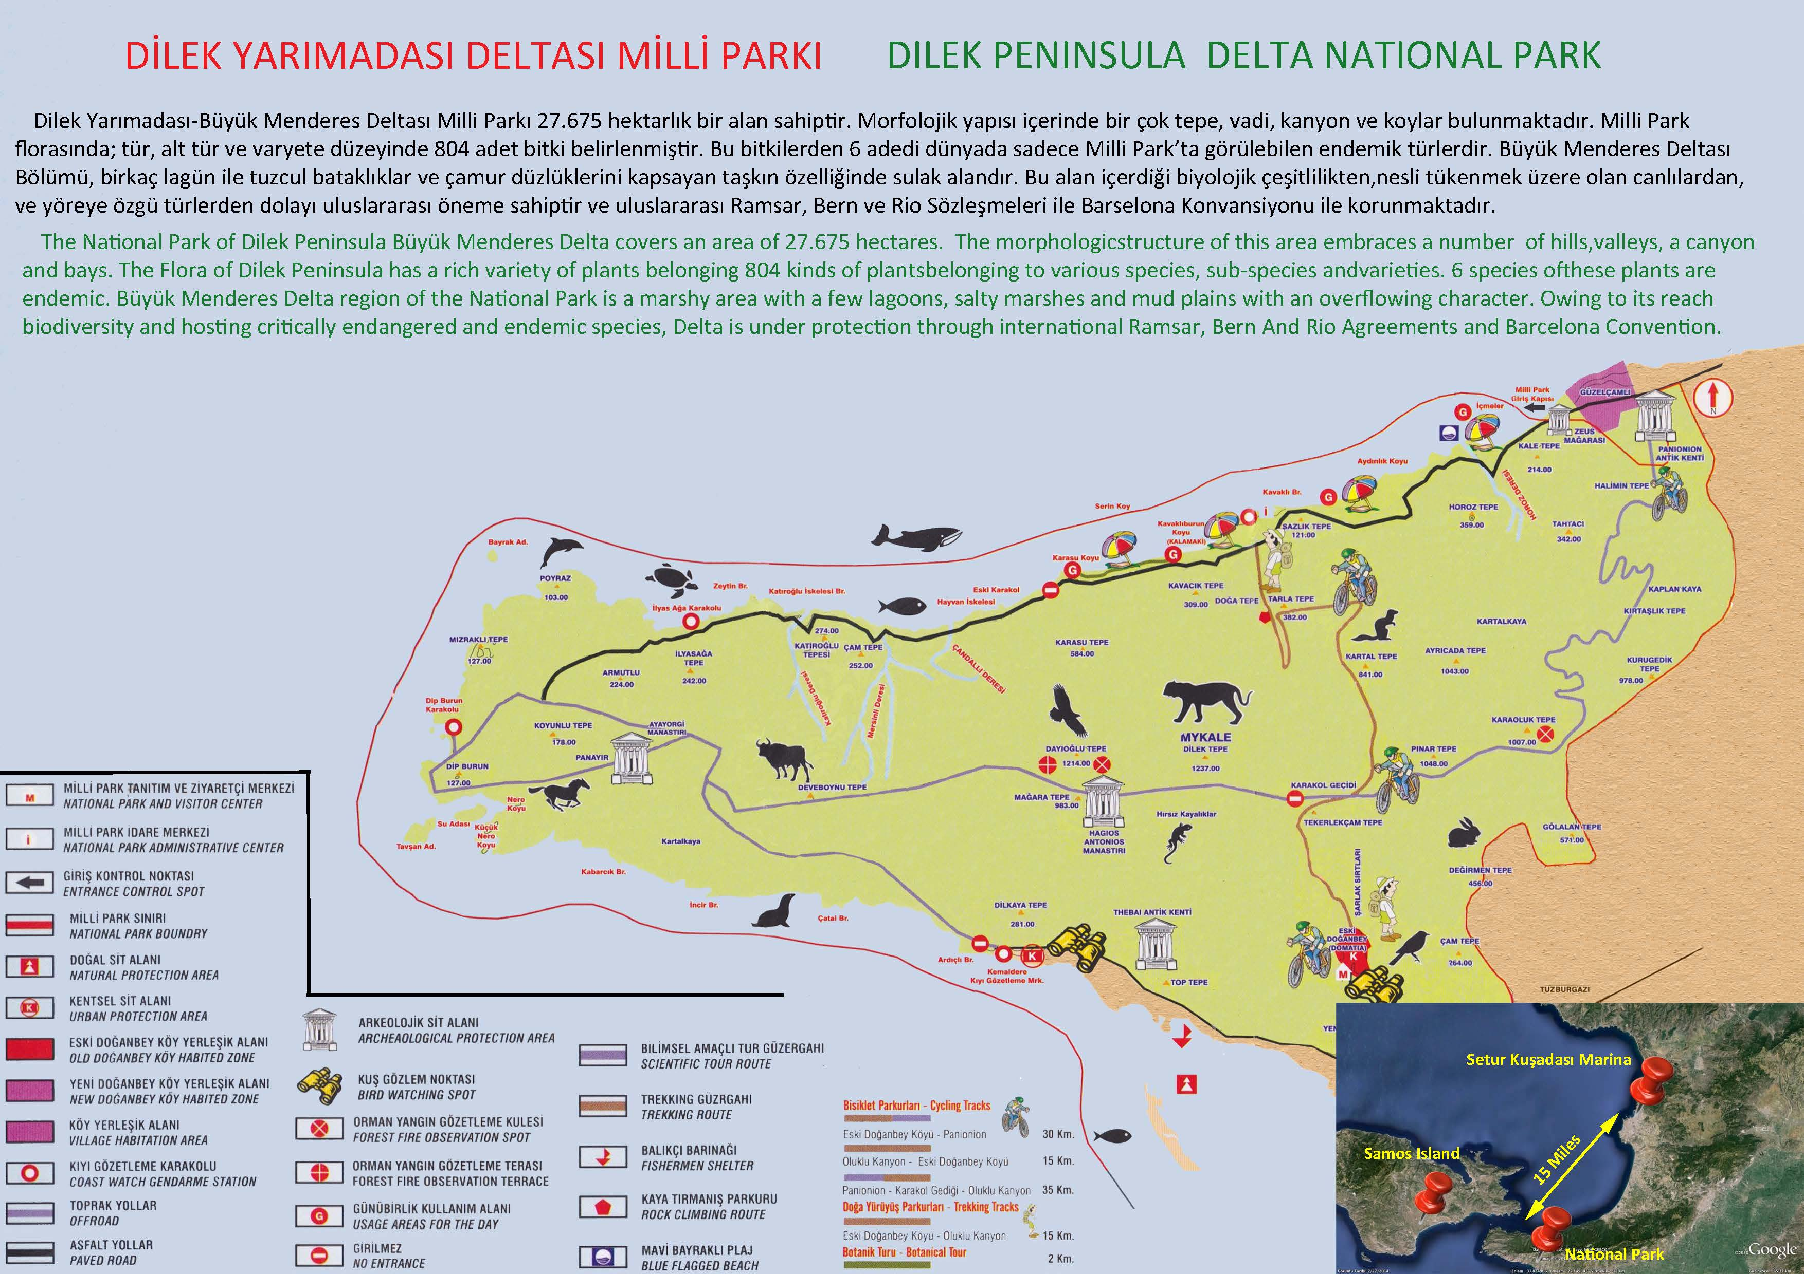






Daha fazla bilgi için / fore more information www.dilekyarimadasi.com
www.kusadasi.bel.tr
Balık tutmak yasak!
Fishing is not allowed!
Avlanmak yasak!
Hunting is not allowed!
Ateş Yakmak yasak!
Forbidden to light a fire!
Sigara içmek yasak!
Smoking is forbidden!
Piknik yapmak yasak!
Forbidden to picnic!
Doğayı koruyunuz!
Save the nature!

